Slide 1


Umělé neuronové sítě
Příklad
Perceptron

Slide 2

Formální neuron (perceptron)

Slide 3
Agregační funkce
Aktivační funkce

Slide 4
Hebbův zákon učení
Vzhledem k perceptronu lze Hebbův zákon učení interpretovat takto: pokud je hodnota vstupu do neuronu synchronní s očekávaným výstupem, pak se váha spojení mezi příslušným vstupem a neuronem posiluje, pokud je asynchronní (hodnoty nejsou shodné), váha se oslabuje. Matematicky toto lze v případě bipolárních vstupů a aktivační funkce uvedené výše zapsat vztahem:
kde t je očekávaný výstup z neuronu, x je vstup a w je váha příslušného vstupu.

Slide 5
Chybové učení perceptronu
1. Inicializuj váhy neuronu malými náhodnými čísly, definuj rychlostní konstantu α.
2. Dokud není splněno kritérium pro zastavení
2.1 Pro každý vstup z trénovacích dat
2.1.1 Spočítej výstup y z neuronu
2.1.2 Spočítej chybu na výstupu e = (t - y)
2.1.3 Adaptuj váhy podle vztahu
2.2 Zkontroluj podmínku ukončení

Slide 6
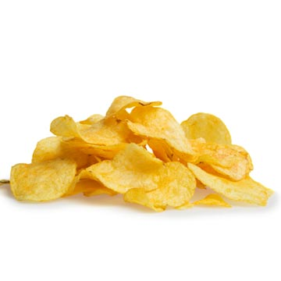



Příklad – třídění chipsů
Chceme navrhnout systém pro třídění chipsů. Buď půjde brambůrek do sáčku, nebo do koše.

Slide 7
Příklad – třídění chipsů
Sběr dat pro trénovací množinu
Hmotnost | Intenzita odraženého světla | Výsledek
0,11 g | 0,78 | Vyřadit
0,27 g | 0,68 | Ponechat
0,07 g | 0,33 | Vyřadit
0,12 g | 0,37 | Vyřadit
0,34 g | 0,63 | Ponechat
0,47 g | 0,72 | Ponechat
0,26 g | 0,48 | Ponechat
0,28 g | 0,78 | Ponechat
0,44 g | 0,92 | Ponechat
0,13 g | 0,44 | Vyřadit
0,19 g | 0,27 | Vyřadit

Slide 8
Příklad – třídění chipsů
Transformace trénovací množiny
x₁ | x₂ | t
-0,8 | 0,5692 | -1
0 | 0,2615 | 1
-1 | -0,8154 | -1
-0,75 | -0,6923 | -1
0,35 | 0,1077 | 1
1 | 0,3846 | 1
-0,05 | -0,3538 | 1
0,05 | 0,5692 | 1
0,85 | 1 | 1
-0,7 | -0,4769 | -1
-0,4 | -1 | -1

Slide 9
Příklad – třídění chipsů
Trénování pomocí Hebbova zákona
Hebbovo učení
 | w_{i} = | w_{i} | + x_{i} t | = …
První vzor | w₀ = | 0 | + 1 (-1) | = -1
 | w₁ = | 0 | + (-0,8)(-1) | = 0,8
 | w₂ = | 0 | + (0,5692)(-1) | = -0,5692
Druhý vzor | w₀ = | -1 | + (1)(1) | = 0
 | w₁ = | 0,8 | + (0)(1) | = 0,8
 | w₂ = | -0,5692 | + (0,2615)(1) | = -0,3077
Třetí vzor | w₀ = | 0 | + (1)(-1) | = -1
 | w₁ = | 0,8 | + (-1)(-1) | = 1,8
 | w₂ = | -0,3077 | + (-0,8154)(-1) | = 0,5077
Čtvrtý vzor | w₀ = | -1 | + (1)(-1) | = -2
 | w₁ = | 1,8 | + (-0,75)(-1) | = 2,55
 | w₂ = | 0,5077 | + (-0,6923)(-1) | = 1,2
…

Slide 10
Příklad – třídění chipsů
Výsledek po jedné epoše
w₀ = 1,0000
w₁ = 5,8500
w₂ = 4,3846

Slide 11
Příklad – třídění chipsů
Výsledek po pěti epochách
w₀ = 5,0000
w₁ = 29,2500
w₂ = 21,9231

Slide 12
Příklad – třídění chipsů
Trénování pomocí chybového učení perceptronu
Chybové učení
 | w_{i} = | w_{i} | + α x (t - y) | = …
První vzor | w₀ = | 0 | + 0,1(-1 - 1) | = -0,2
 | w₁ = | 0 | + 0,1 (-0,8) (-1 - 1) | = 0,16
 | w₂ = | 0 | + 0,1 (0,5692) (-1 - 1) | = -0,1138
Druhý vzor | w₀ = | -0,2 | + … | = …
 | w₁ = | 0,16 | + … | = …
 | w₂ = | -0,1138 | + … | = …
…

Slide 13
Příklad – třídění chipsů
Výsledek po jedné epoše
w₀ = 0,0000
w₁ = 0,3100
w₂ = 0,1477

Slide 14
Příklad – třídění chipsů
Výsledek po pěti epochách
w₀ = 0,2000
w₁ = 0,5200
w₂ = 0,0215

Slide 15

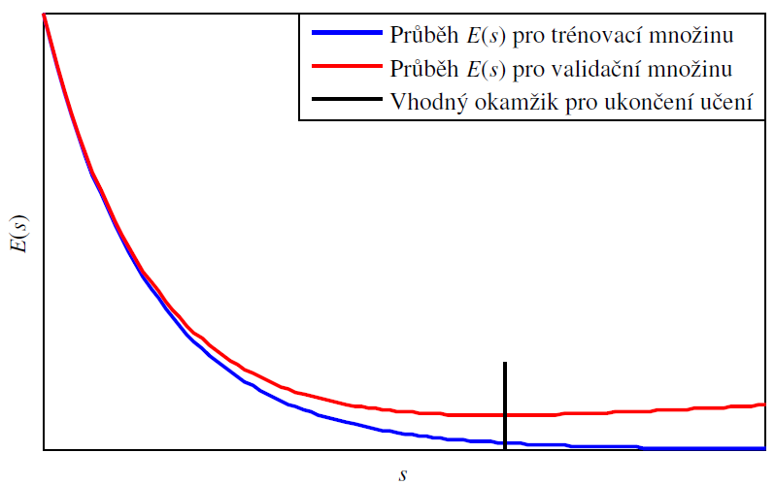
Průběh učení

